Slide 1
黑盒测试用例设计-概述

Slide 2
本章大纲
边界值测试
等价类测试
因果图测试
基于决策表的测试（判定表）
基于正交表的测试
基于状态转换法的测试
基于场景的测试

Slide 3
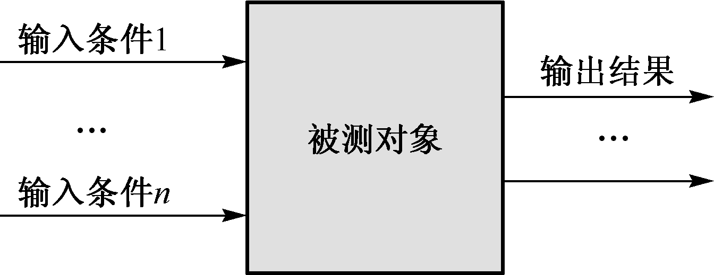
概述
基本原理

Slide 4
概述
优势
黑盒测试方法对测试人员的技术要求相对较低
黑盒测试不需要了解程序实现的细节，测试团队与开发团队可以并行完成各自的任务
局限性
测试结果的覆盖度不容易度量，测试的潜在风险较高

Slide 5
概述
适用阶段
当被测对象为函数时
完成对函数功能的测试
无需看函数代码，只需了解函数接口和返回值
对应单元测试阶段
当被测对象为功能时
完成对整个软件系统功能和易用性等的测试
无需看各功能点如何编程实现，只需要了解SRS中关于输入和输出的规定
对应系统测试，或有用户共同参与的验收测试阶段

Slide 6
概述
测试方法的评价
测试用例对被测对象的覆盖率
测试用例的冗余
测试用例的数量
测试用例对缺陷的定位能力
测试用例设计的复杂度

